Slide 1
Controle Não Linear Aplicado
Controlador Fuzzy PD+I
Profª Drª Vilma Alves de Oliveira
João Lucas Silveira Silva

Slide 2
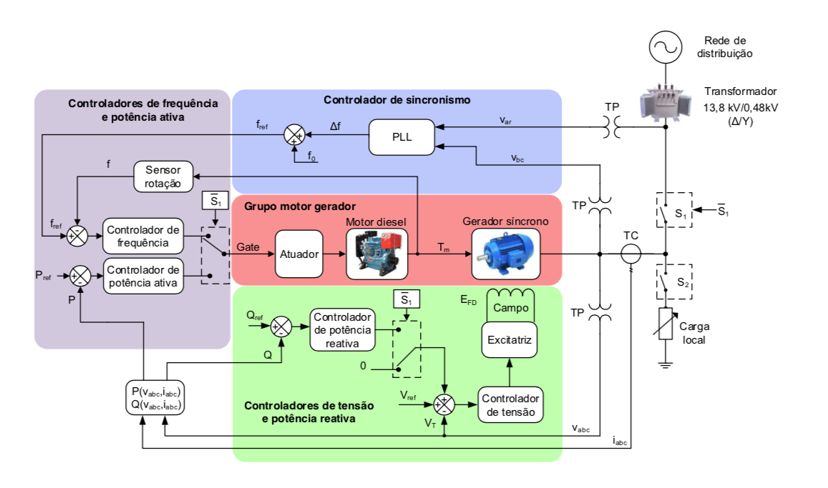
1 - Sistema a ser controlado: Gerador Diesel

Slide 3
2 - Esquema Sistema de controle:

Slide 4
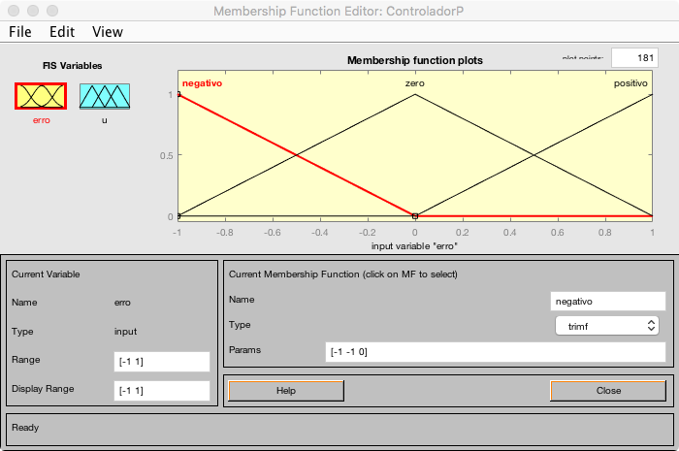
3 - Controlador P Fuzzy: Entrada

Slide 5
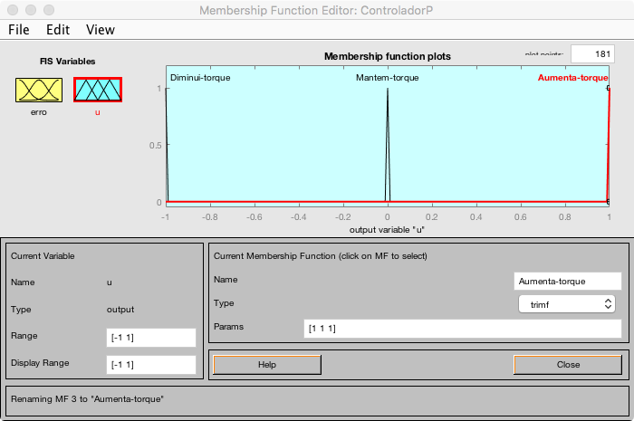
4 - Controlador P Fuzzy: Saída

Slide 6
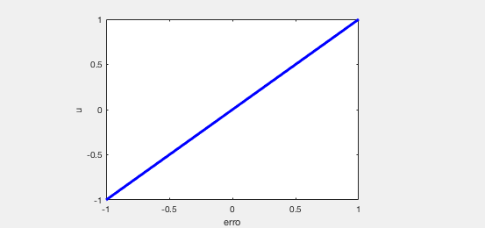
5 - Controlador P Fuzzy: Superfície

Slide 7
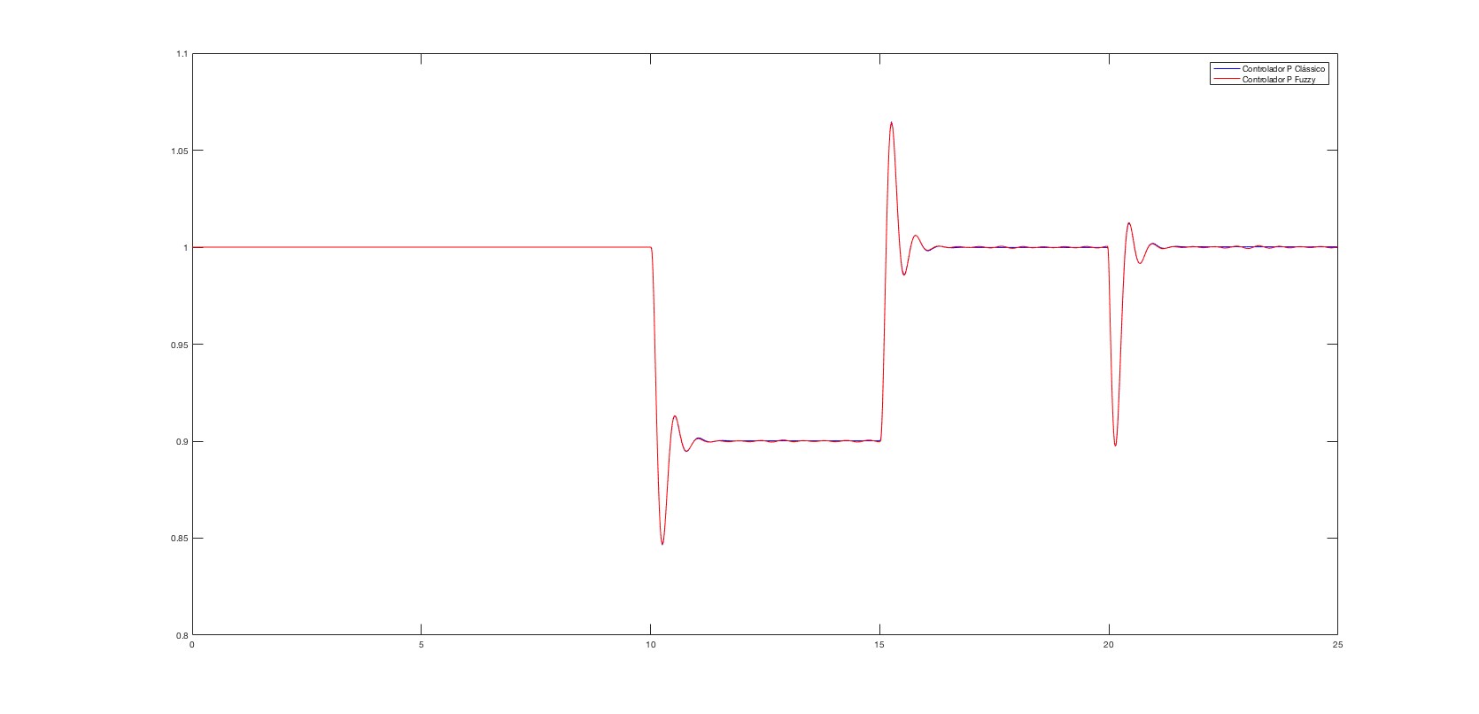
6 - Controlador P: Fuzzy x Clássico

Slide 8
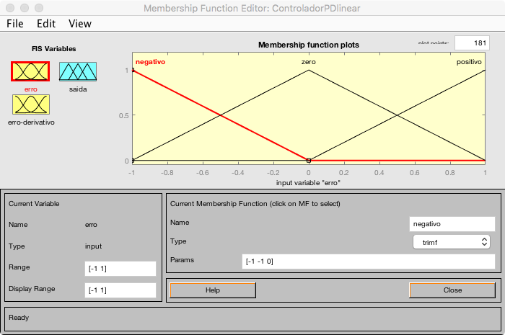
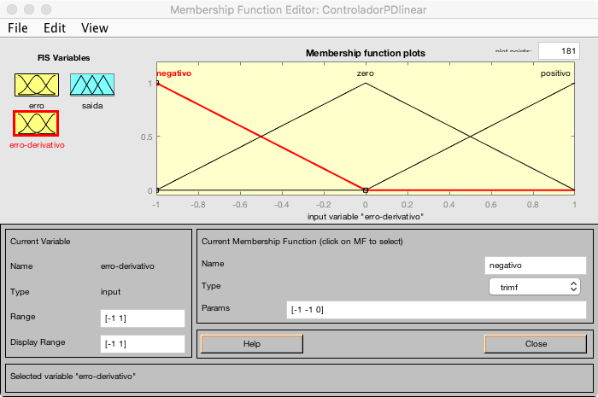
7 - Controlador PD Linear Fuzzy: Entradas

Slide 9
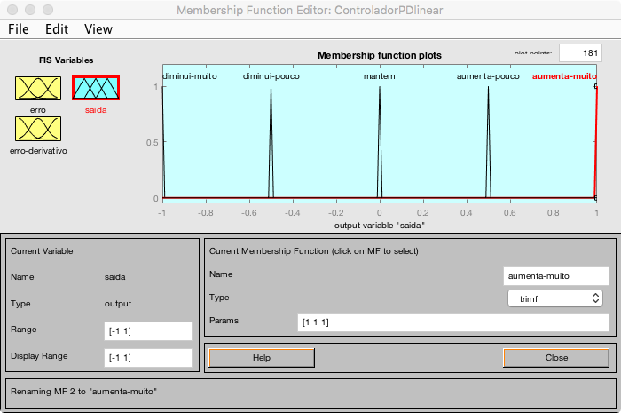
8 - Controlador PD Linear Fuzzy: Saída

Slide 10
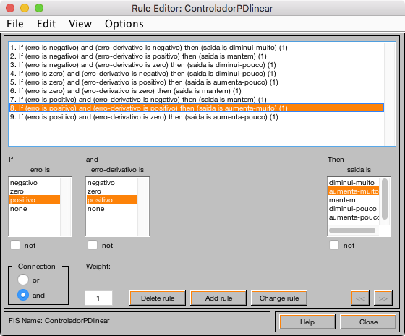
9 - Controlador PD Linear Fuzzy: Regras

Slide 11
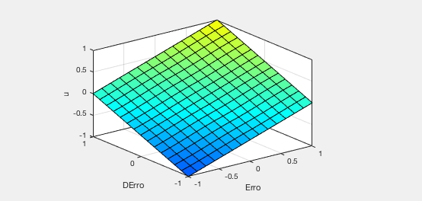
10 - Controlador PD Linear Fuzzy: Superfície

Slide 12
11 - Controlador PD Linear: Fuzzy x Clássico

Slide 13
12 - Controlador PD Linear: Potência

Slide 14
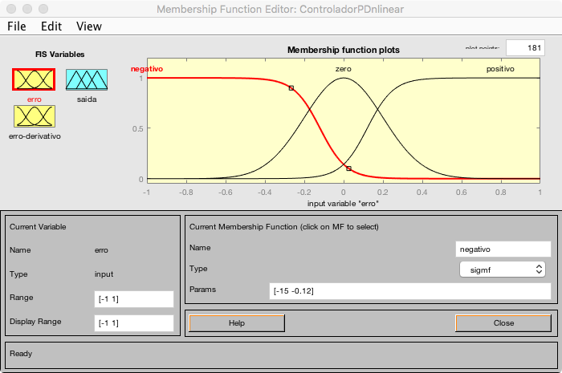
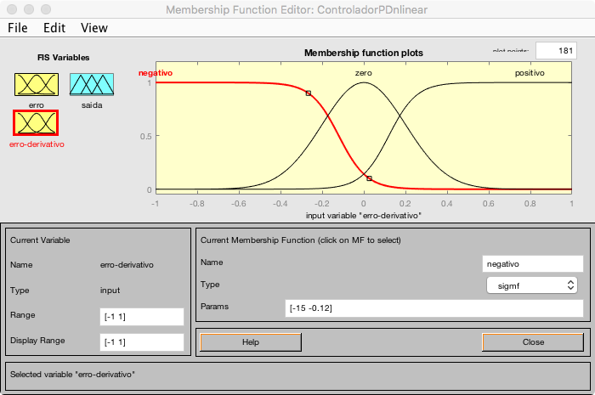
13 - Controlador PD Não Linear: Entradas

Slide 15
14 - Controlador PD Não Linear: Saída

Slide 16
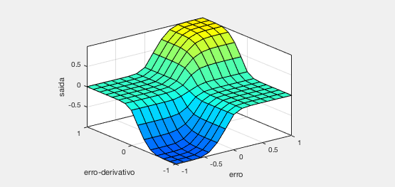
15 - Controlador PD Não Linear: Superfície

Slide 17
16 - Controlador PD: Não Linear x Linear

Slide 18
17 - Controlador PD: Não Linear x Linear Potência

Slide 19
18 - Controlador Fuzzy: PD X PD+I

